Slide 1



Vui học phát âm
GV hướng dẫn: Nguyễn Thị Thanh Trang_MN Hoa Sen

Slide 2

]
A
A a
quả táo

Slide 3
Ă
Ă ă
cái răng

Slide 4

Â
Â â
con gấu

Slide 5

B
B b
con bò

Slide 6

C
C c
con cá

Slide 7
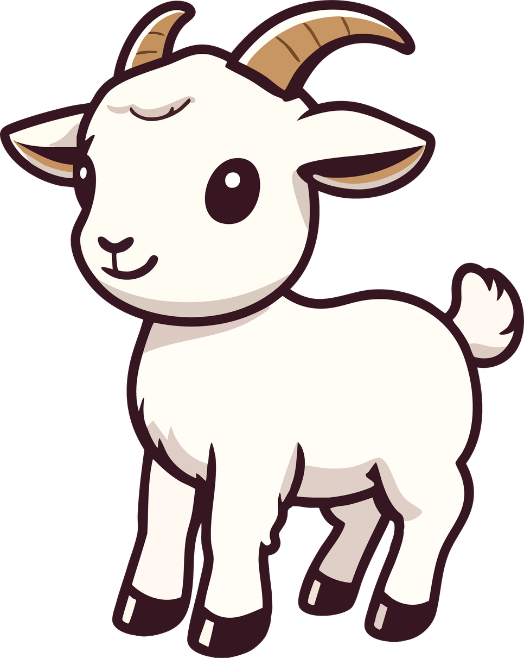
D
D d
con dê

Slide 8
Đ
Đ đ
con đà điểu

Slide 9

E
E e
em bé

Slide 10
Ê
Ê ê
búp bê

Slide 11
G
G g
con gà

Slide 12
H
H h
con hà mã

Slide 13





I
I i
viên bi

Slide 14
K
K k
cái kẹo

Slide 15
L
L l
con lợn

Slide 16

M
M m
con mèo

Slide 17

N
N n
con ngựa

Slide 18

O
O o
con ong

Slide 19

Ô
Ô ô
ô tô

Slide 20

Ơ
Ơ ơ
cái nơ

Slide 21

P
P p
đèn pin

Slide 22
Q
Q q
cái quạt

Slide 23

R
R r
con rùa

Slide 24
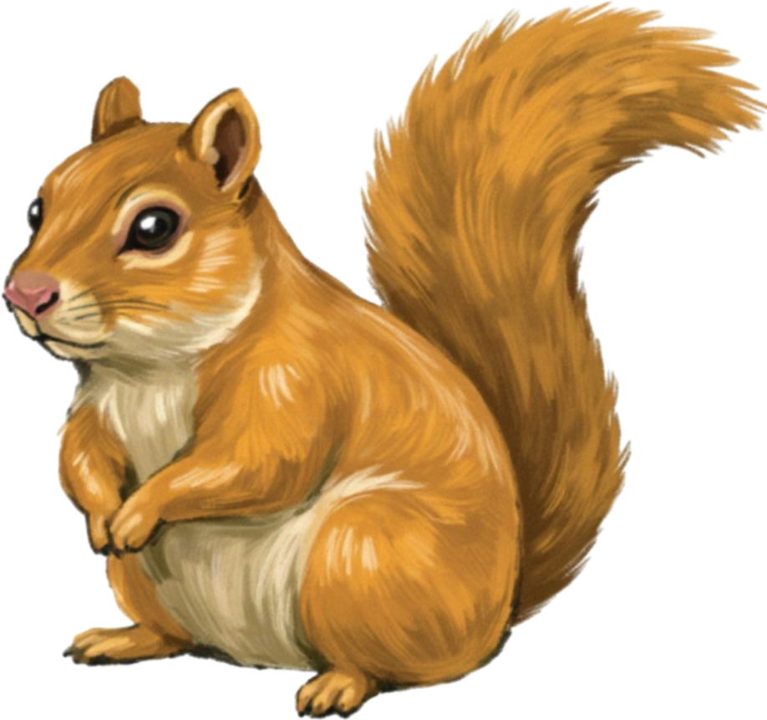
S
S s
con sóc

Slide 25
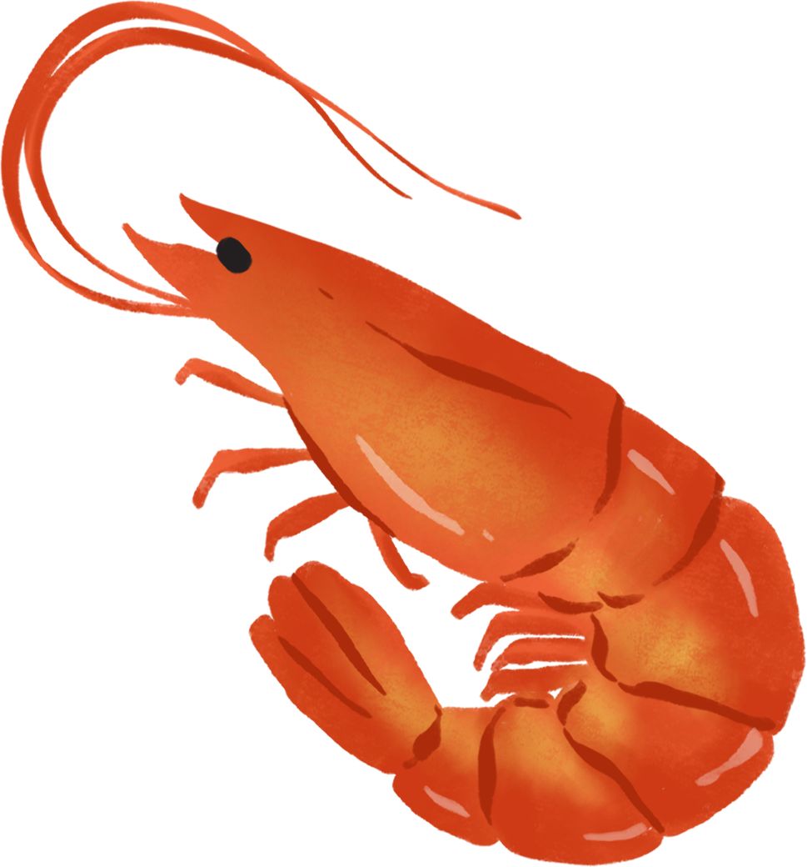
T
T t
con tôm

Slide 26

U
U u
đu đủ

Slide 27

Ư
Ư ư
con sư tử

Slide 28

V
V v
con vịt

Slide 29

X
X x
xe đạp

Slide 30

Y
Y y
y tá

